Slide 1
第2章 数字逻辑基础
第一讲 逻辑门和数字抽象
第二讲 布尔代数
第三讲 逻辑关系描述
第四讲 逻辑函数化简

Slide 2
第一讲 逻辑门和数字抽象
逻辑门
逻辑关系、真值表、逻辑门符号
数字抽象
模拟信号与数字信号
直流噪声容限
CMOS晶体管
PMOS和NMOS
常用CMOS门电路
CMOS电路电气特性

Slide 3
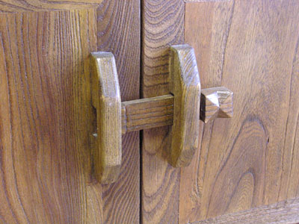

1.1 逻辑门
逻辑门电路(logic gate)是最基础的数字电路，具有允许或禁止信号传输的功能，也称为门电路。
一个或多个输入信号
一个输出信号：表明输入信号之间的逻辑关系。
逻辑门都有自己特有的图形符号
左边：输入信号
右边：输出信号
使用标识符来命名输入和输出信号，如X、Y、Z、INPUT 等。
输入信号、输出信号称为逻辑变量。
输入信号的取值是0或1，逻辑运算的结果也是0或1。
Notes:
能够构建任何组合数字逻辑电路，需要3种基本逻辑函数。
与门 AND：当且仅当所有输入值为1时，输出才为1。
或门 OR：只需有一个输值入为1时，输出就为1。
非门 NOT：产生一个与输入值相反的输出，亦称为反相器inverter。

Slide 4
1.1 逻辑门
输入信号和输出信号之间的逻辑关系使用真值表或者逻辑表达式来描述。
真值表是一个二维表
表头左侧是输入信号，右侧是输出信号；
按顺序列出所有可能的输入组合和该输入组合对应的输出信号值。
最基本的逻辑运算是与、或、非三种运算
这三种运算可以表示任意组合逻辑关系。
逻辑门分别称为与门、或门和非门，统称为基本逻辑门。
逻辑表达式就是用逻辑运算符来连接逻辑变量。
Notes:
能够构建任何组合数字逻辑电路，需要3种基本逻辑函数。
与门 AND：当且仅当所有输入值为1时，输出才为1。
或门 OR：只需有一个输值入为1时，输出就为1。
非门 NOT：产生一个与输入值相反的输出，亦称为反相器inverter。

Slide 5
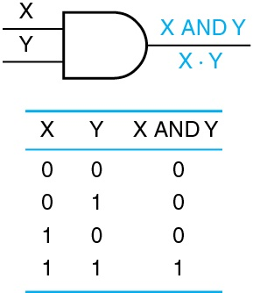
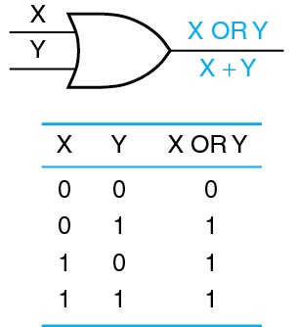
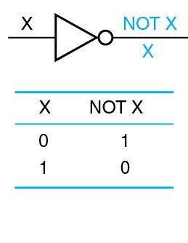

1.1 逻辑门
基本逻辑门
与门AND：当且仅当所有输入信号为1时，输出信号才为1，运算符用乘点号“·”表示，称为与运算或者逻辑乘运算。
或门OR：只要有一个输入信号为1时，输出信号就为1。运算符用加号“ +”表示，称为或运算或者逻辑加运算。
非门NOT ：输出信号是输入信号的相反值，也称反相器。运算符用上横线“—”表示，称为非运算或者取反运算。
逻辑符号
$$\overline{X}$$
逻辑表达式
真值表
反相圈
Notes:
ANSI/IEEE Std 91-1984允许两种逻辑符号表示方式：特色形状的符号和矩形符号。
非门图形符号输出端的小圆圈称为反相圈，在逻辑门的符号中，表示“反相”特性，逻辑变量值取反。将反相圈和与门、或门输出端相结合，则得到另外两个常用的逻辑门：与非门和或非门。

Slide 6
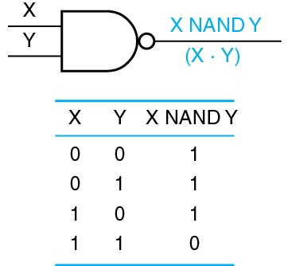
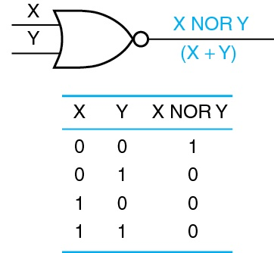


1.1 逻辑门
与非门 NAND
只要有一个输入信号为0，输出信号就为1。逻辑表达式用与运算加上横线来表示。
或非门 NOR
当且仅当所有输入信号为0时，输信号出才为1。逻辑表达式用或运算加上横线来表示。
$$\overline{XY}$$
$$\overline{X+Y}$$

Slide 7
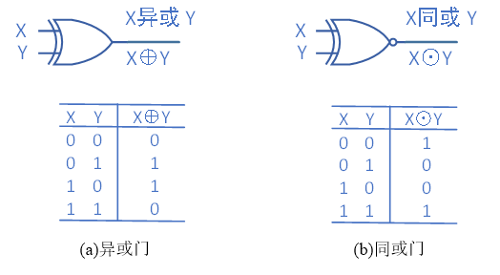


1.1 逻辑门
异或门XOR
当两个输入不同时，输出为1。运算符用“⊕”表示，逻辑表达式：
同或门NXOR
当两个输入相同时，输出为1。也称为异或非门或等价关系门。运算符用“⊙”表示。
$$X⊕Y=\overline{X}⋅Y+X⋅\overline{Y}$$
$$X ⊙ Y=\overline{X}⋅\overline{Y}+X⋅Y$$
Notes:
用于格雷码、奇偶校验等
exclusice OR XOR

Slide 8
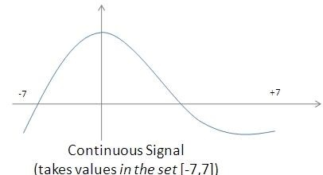
1.2 数字抽象
模拟信号
连续的
时间上的连续: 任意时刻有一个相对的值
数值上的连续: 任意时刻可以是在一定范围内的任意值
例如：电压，电流，温度，亮度，颜色等
缺点
精度受限，很难度量
不稳定，容易受噪声的干扰
难以保存
优点：表示事物比较准确
自然世界是模拟的！
Notes:
模拟量 Analog Value：连续的物理量
三极管的开关特性：开—饱和/关—不导通

Slide 9
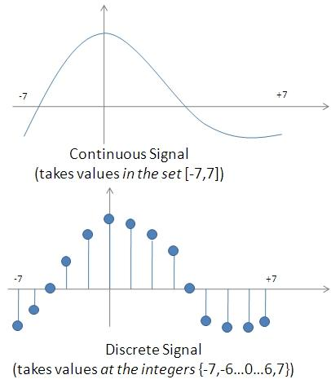
1.2 数字抽象
数字信号
非连续（离散）
时间上离散
只在某些时刻有定义
数值上离散
只能是有限集合中的一个值
如数字声音、图像、视频、电影特技等
优点
结果重复
设计简单
功能灵活
可编程HDL
数字系统随处可见！
数字系统在底层实现时是模拟信号！
核心：知道何时需考虑模拟特性！
模拟信号
采样、量化、编码
数字信号
Notes:
更多的灵活性，更快，更精确的计算
容易实现存储设备
误差监测和修正
容易最小化
真实的数字在深层次上也是模拟的
在数字逻辑电路课程中要记住这个事实
某些时候，在设计数字电路时，还需考虑模拟的特性
疯狂的数字
音乐：CD, MP3
电影：MPEG, RM, DVD
数字电视
数字照相机
数字摄影机
手机

Slide 10
1.2 数字抽象
逻辑采样：将物理量实际值的无穷集映射为两个子集，对应于两个状态或两个逻辑值0和1，从而隐藏模拟量的物理特性。
物理量如何明确可靠地检测出0、1状态？
设定阈值范围/未定义区。
逻辑值 | 正逻辑 Postitive Logic | 负逻辑 Negative Logic
0 | 低电平L | 高电平H
1 | 高电平H | 低电平L
Notes:
The HIGH range typically corresponds to binary 1 and LOW range to binary 0. The threshold region is a range of voltages
for which the input voltage value cannot be interpreted reliably as either a 0 or a 1.
同一个逻辑电路，在不同的逻辑假定下，其逻辑功能是不同的。

Slide 11
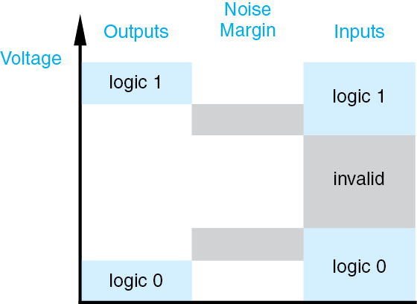
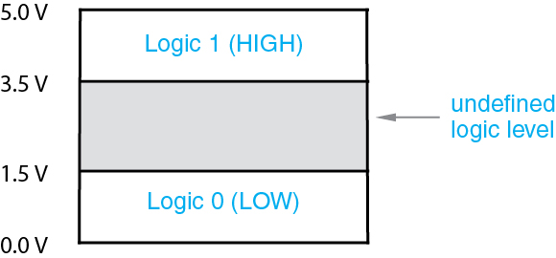
1.2 数字抽象
输入、输出电平的逻辑采样
不确定状态
未定义区
Notes:
The HIGH range typically corresponds to binary 1 and LOW range to binary 0. The threshold region is a range of voltages
for which the input voltage value cannot be interpreted reliably as either a 0 or a 1.

Slide 12
1.2 数字抽象
逻辑门电路的输出电压受到负载及噪声的影响。
输出电压必须能够被其他逻辑门的输入端准确识别。
非门典型的输入- 输出传输特性图
Notes:
AB段：v_{I}＜1.5V， VT_{N}截止， VT_{P}导通，输出电压v_{O}≈V_{DD}
CD段：v_{I}＞3.5V， VT_{N}导通， VT_{P}截止，输出电压v_{O}≈0V
BC段：1.5V≤v_{I}≤3.5V ，VT_{P}、VT_{N}均导通。当v_{I} =V_{DD}／2时， VT_{P}和VT_{N} 导通程度相当。
4.5V,0.45V

Slide 13
1.2 数字抽象
输入电压主要由晶体管的开关阈值电压决定，而输出电压则主要由晶体管导通时的电阻决定。
V_{OHmin}：输出为高态时的最小输出电压值。
V_{OLmax}：输出为低态时的最大输出电压值。
V_{IHmin}：确保能被识别为高态的最小输入电压值。
V_{ILmax}：确保能被识别为低态的最大输入电压值。
V_{CC}/V_{DD}称为电源电压，典型值为5.0V±10%
GND称为地线。
电路电平参数的典型数值如下：
V_{OHmin}：V_{CC}-0.1V，V_{CC}最小值是4.5V，减去0.1V，得到4.4V。
V_{OLmax}：地线GND（0V）+0.1V。
V_{IHmin}：V_{CC}的70%，约为3.15V。
V_{ILmax}：V_{CC}的30%，约为1.35V。

Slide 14
1.2 数字抽象
直流噪声容限DC noise margin是一种对噪声程度的度量,表示多大的噪声会使最差输出电压被破坏，成为不可被输入端识别的值。
高态直流噪声容限NM_{H}=V_{OHmin}-V_{IHmin}
低态直流噪声容限NM_{L}=V_{ILmax}- V_{OLmax}
输出高电平范围
输入高电平范围
输入低电平范围
输出低电平范围
Notes:
V_{OHmin}-V_{IHmin} =4.4-3.15=1.25V
V_{ILmax}- V_{OLmax} =1.35-0.1=1.25V

Slide 15
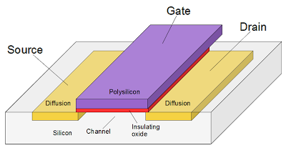
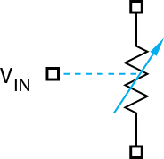
1.3 CMOS晶体管
基于金属氧化物半导体场效应晶体管的CMOS（Complementary Metal-Oxide Semiconductor）
MOS晶体管三极：
栅极gate
源极source
漏极drain
MOS晶体管可被模型化为一种3端子压控电阻导体，将电压加到一个端子，来控制其他两个端子间的电阻。
MOS晶体管分为：
n沟道型NMOS，N型杂质有磷或者锑
p沟道型PMOS，P型杂质有硼或者铟
Notes:
半导体中参与导电的实体—载流子(Carrier)，有电子electron和空穴hole两种，通过改变载流子的数量，可以改变半导体的导电特性。
硅 silicon，属于半导体，纯硅没有多余的载流子，导电性能差。
添加杂质增强导电性
加入三价元素杂质，例如硼或者铟，增加空穴的数量，属于P型掺杂Positive
加入五价元素杂质，例如磷、砷或锑，增加自由电子的数量,属于N型掺杂Negative

Slide 16
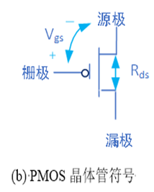
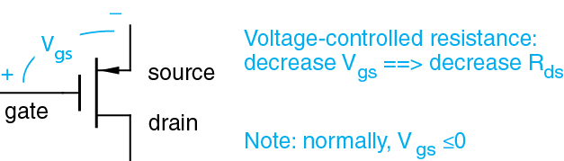
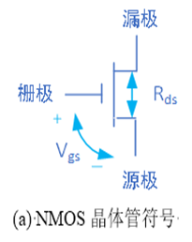
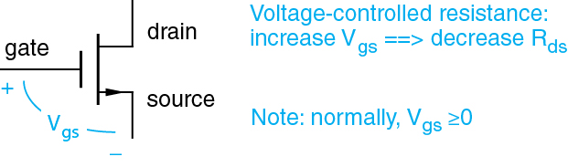
1.3 CMOS晶体管
栅极和源极之间电压V_{gs}控制源极和漏极间电阻R_{ds}的大小
NMOS：增大V_{gs} ，则R_{ds}下降
通常V_{gs}≥0
PMOS：减低V_{gs} ，则R_{ds}下降
通常 V_{gs}≤0

Slide 17
1.3 CMOS晶体管
CMOS 晶体管以互补的形式共用一对NMOS 和PMOS 晶体管
栅极和漏极共用，分别连接到输入和输出信号。
NMOS 晶体管的源极连接地线GND
PMOS 晶体管的源极连接电源电压V_{DD}
通过改变栅极的输入电压值，从而改变漏极的输出电压值。
可以看成电压控制开关
常用CMOS门电路
反相器 / 与非门 / 或非门 / 与或非门 / 或与非门

Slide 18
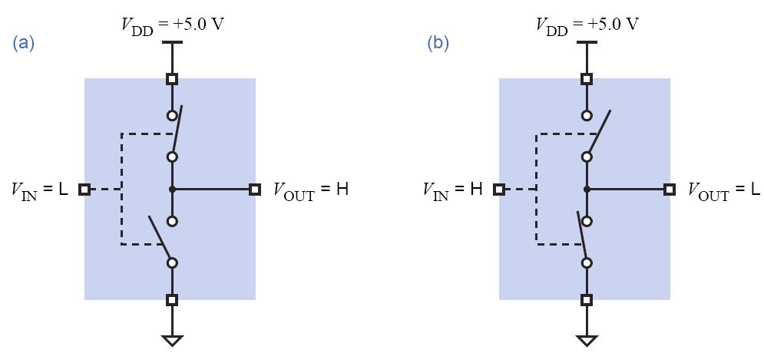
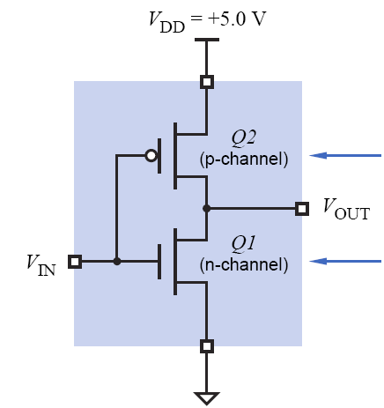
1.3 CMOS晶体管
非门使用一对CMOS 晶体管实现
V_{IN}=L
V_{gs1} = 0
V_{gs2} =-5V
源极接电源电压
V_{gs} < 0,导通
漏极共用，接输出信号
栅极共用，接输入信号
V_{IN}=H
V_{gs1} =5V
V_{gs2} = 0
V_{gs} > 0,导通
源极接地0V
原理图
开关模型

Slide 19
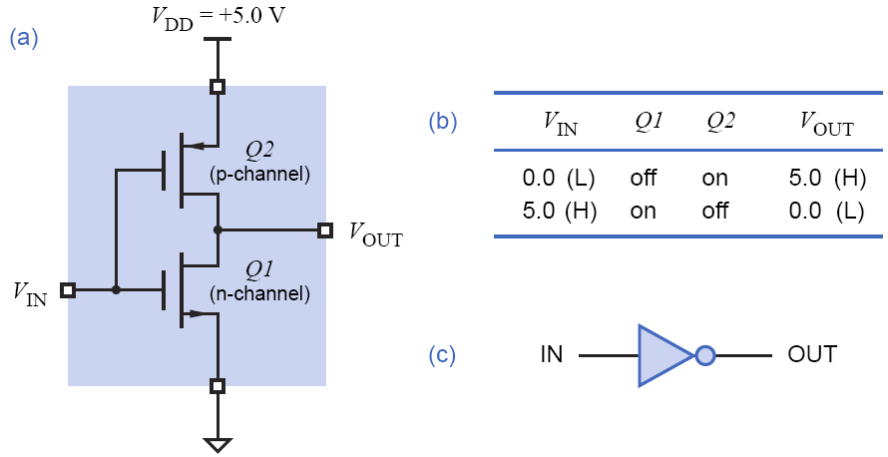
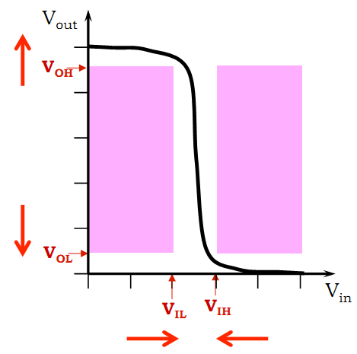
1.3 CMOS晶体管
功能表
逻辑符号
Notes:
输入电压阈值主要由两种晶体管的开关阈值电压决定。
V_{IN}由0V向Vcc逐渐增大，pMOS由导通转换成截止状态，触发截止状态时的输入电压称为V_{ILmax}，输出电压称为V_{OHmin}。VIN继续增加，当nMOS管导通时，输入电压称为V_{IHmin}，输出电压称为V_{OLmax}。

Slide 20
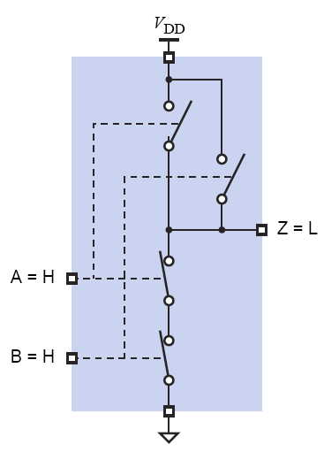
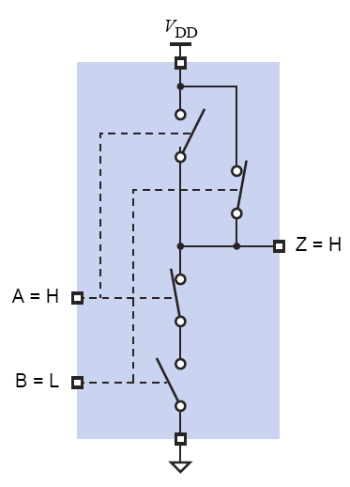
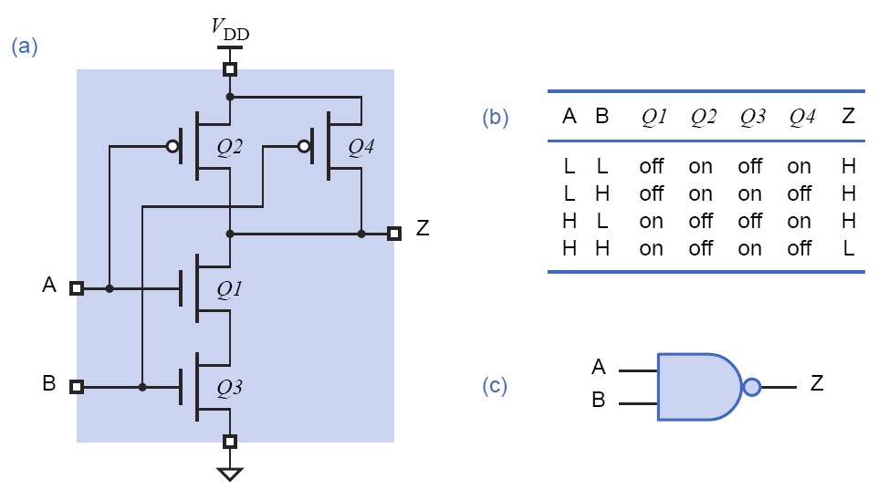
1.3 CMOS晶体管
2输入与非门使用两对CMOS晶体管实现
NMOS管串联
PMOS管并联
PMOS并联
NMOS串联
原理图
开关模型

Slide 21
1.3 CMOS晶体管
2输入与非门真值表
A | B | Z
0 | 0 | 1
0 | 1 | 1
1 | 0 | 1
1 | 1 | 0
功能表
逻辑符号

Slide 22
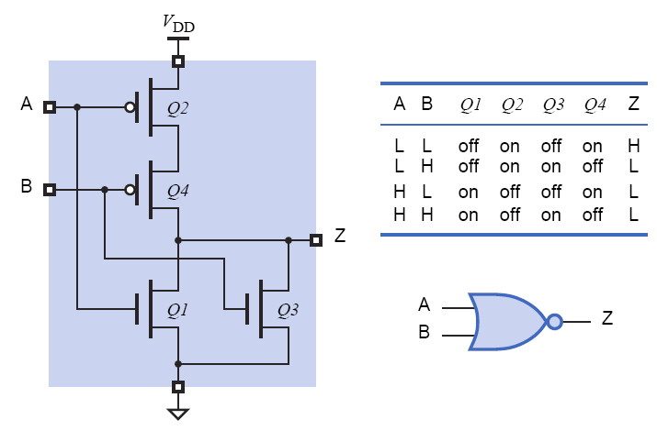
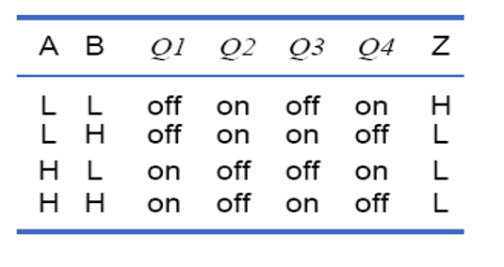
1.3 CMOS晶体管
2输入或非门使用两对CMOS晶体管实现
NMOS管并联
PMOS管串联
功能表
逻辑符号
原理图
CMOS的或门如何得到？
Notes:
n沟道晶体管的导通电阻比p沟道晶体管的导通电阻要低，k输入的与非门要比或非门的速度快。

Slide 23
1.3 CMOS晶体管
使用k对NMOS和PMOS晶体管通过串-并联结构构造一个k输入CMOS与非门/或非门
3输入与非门包含3对CMOS晶体管
3 输入与非门
Notes:
扇入系数NI：门电路允许的输入端的数目，称为该门电路的扇入系数。

Slide 24
1.3 CMOS晶体管
受扇入系数等电气特性的限制，输入端不能无限制增加。
一般输入端数目不超过8 个。
输入端较多的门电路可用输入端较少的门电路级联而构成，速度更快、体积更小
8 输入与非门
Notes:
一般NI≤5，最多不超过8。实际应用中若要求门电路的输入端数目超过它的扇入系数，可使用与扩展器或者或扩展器来增加输入端数目，也可改用分级实现的方法。典型门电路的扇入系数对NOR为4，对NAND为6。实际应用中若要求门电路的输入端数目小与它的扇入系数，可将多余的输入端接高电平或低电平，这取决于门电路的逻辑功能。 [1]
门电路输入端的增加，会使串联的MOS管的总的等效电阻增加，会使输出电压偏离电源电压或地电平。

Slide 25
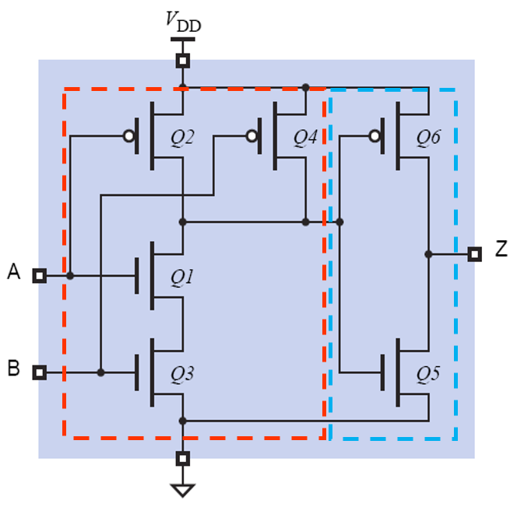
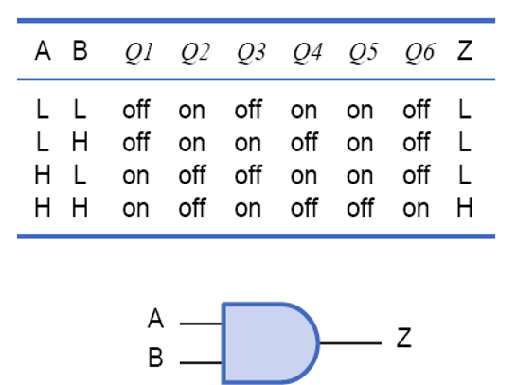
1.3 CMOS晶体管
通过与非门级联非门实现与门。
2输入与门使用了3对CMOS晶体管。
与非门
非门
2 输入与门
Notes:
与非门比与门速度快。

Slide 26
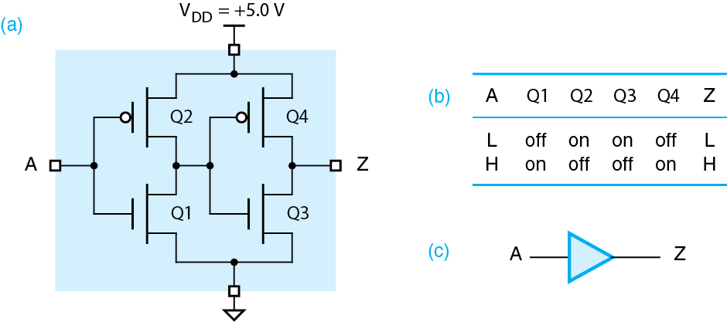
1.3 CMOS晶体管
两级非门实现缓冲器，将一个“弱”信号转换为具有相同逻辑值的“强”信号
缓冲器

Slide 27
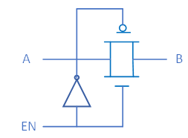
1.3 CMOS晶体管
传输门（transmission gate）由一对CMOS 晶体管以及控制信号EN构成。
信号EN用于控制晶体管的导通与截止, 其功能相当于一个逻辑控制开关。
传输门的传播延迟非常短、电路简单，可双向传输。
传输门

Slide 28
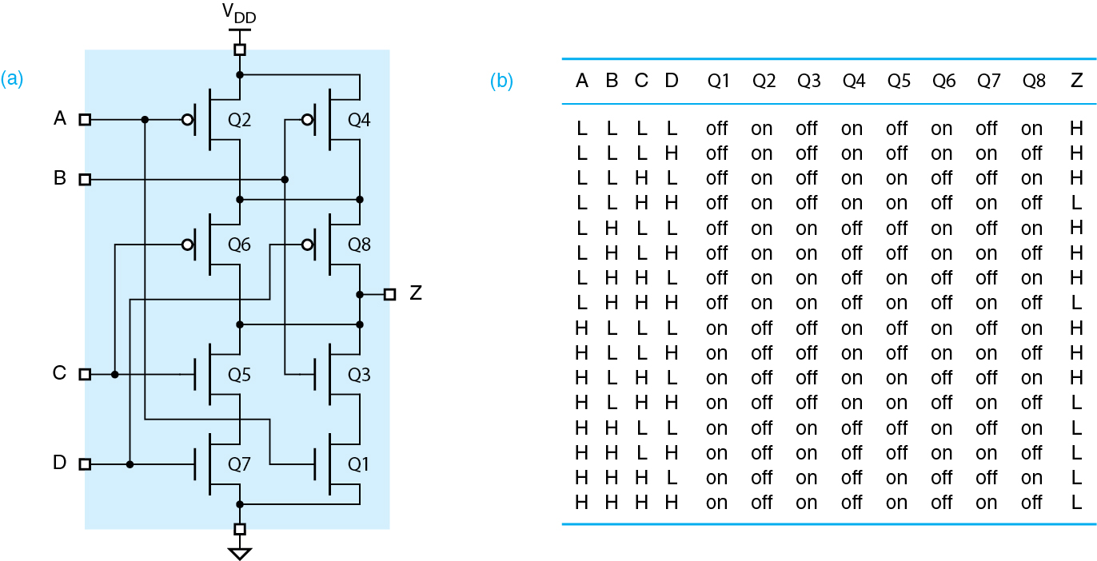
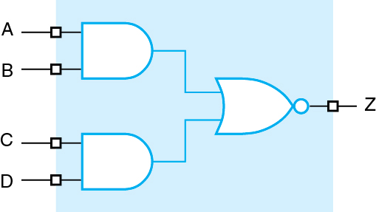
1.3 CMOS晶体管*
用单级晶体管实现两级逻辑与或非门。
任何输入组合下，Z都不能同时与V_{DD}和地线相连。
Notes:
延迟时间短
硬件描述语言自动生成。

Slide 29
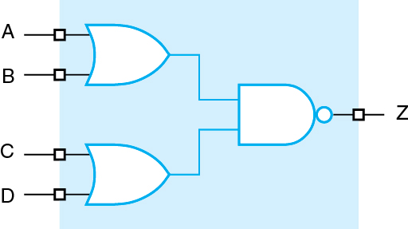
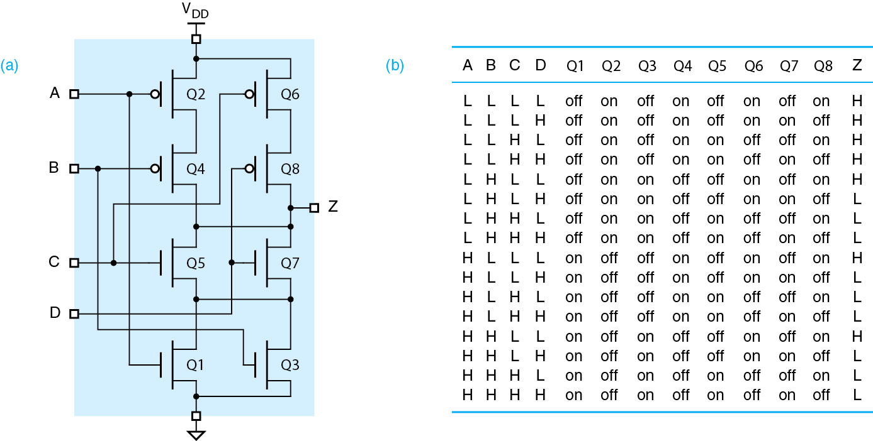
1.3 CMOS晶体管*
用单级晶体管实现两级逻辑或与非门。

Slide 30
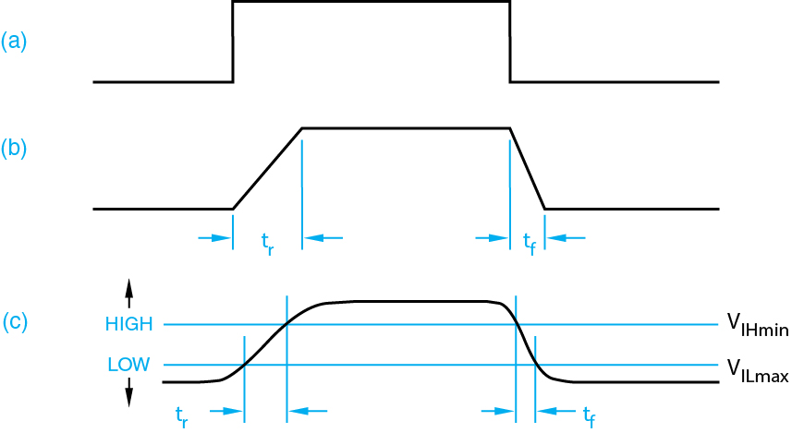
1.4 CMOS电路电气特性
转换时间transition time ：逻辑电路的输出信号从一种状态转换到另一种状态所需的时间
上升时间rise time t_{r}：从低态到高态。
下降时间fall time t_{f} ：从高态到低态。
转换时间 (a)理想状态 (b)近似状态 (c)实际状态
Notes:
速度取决于两个特性，即转换时间和传播延迟。
CMOS输入端、封装和内部连线间存在相当大的电容
电容充放电时间是构成电路/器件时延的主要因素之一。

Slide 31
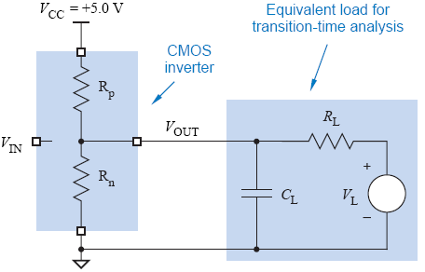
1.4 CMOS电路电气特性
影响转换时间的因素
晶体管的导通电阻
负载电容
寄生电容的来源
输出电路，2-10pF
输出和其它输入的连线电容，1pF/英寸或更多
输入电路，2-15pF
称电容负载或交流负载
转换时间分析的
等效电路
交流负载
直流负载
只驱动CMOS输入时，直流负载可忽略
交流负载决定了输出状态转换时的电压和电流，以及从一个状态转换到另一个状态所需的时间。

Slide 32
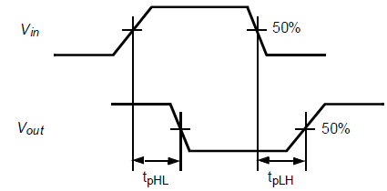
1.4 CMOS电路电气特性
传播延迟(t_{p}，propagation delay)是指从输入信号变化到产生输出信号变化所需的时间。
信号通路signal path：是指一个特定输入信号到逻辑元件的特定输出信号所经历的电气通路。
t_{pHL}：输入变化引起相应输出从高到低变化的时间。
t_{pLH}：输入变化引起相应输出低到高变化的时间。
Notes:
传播延迟(Propagation delays)
􀂄需要考虑的数字电路的物理特性
􀂄传播延迟
􀂄门的扇入(fan-in)和扇出(fan-out)限制
􀂄功耗
􀂄规模和重量
􀂄传播延迟：输入变化和相应输出变化时间的延迟
􀂄电路复杂性
􀂄工艺
􀂄门的扇出
􀂄温度
􀂄芯片电压等等

Slide 33
1.4 CMOS电路电气特性
V
CC
V
IN
50%
50%
Gnd
t_{pLH}
t_{pHL}
V
CC
90%
90%
V
50%
50%
OUT
Gnd
10%
10%
t
t
r
f
Notes:
Voltage waveforms for logic gates.

Slide 34
1.4 CMOS电路电气特性
数字电路在输出信号保持不变时的功率损耗称为静态功耗，通常CMOS电路的静态功耗很低，常忽略。
在输出信号高低状态转换时的功率损耗称为动态功耗。主要来源：
输出端上的电容性负载C_{L}
CMOS电路内部的功耗电容C_{PD}
动态功耗：P_{D}=(C_{L} +C_{PD})×V_{CC}²×f，f 为输出信号转换的频率
在CMOS电路的应用中， CV²f功率是总功率的主要成分
Notes:
静态功率与频率无关（f=1/T），动态功率与频率以及电源电压Vc成正比。

Slide 35
第二讲 布尔代数
公理系统
定理
对偶定律
反演定律

Slide 36
2 布尔代数
乔治•布尔George Boole（1815–1864），英国数学家，1854年发明了一种二值代数系统，称为开关代数或布尔代数
An Investigation of the Laws of Thought，on which are Founded the Mathematical Theories of Logic and Probabilities
“基于人类逻辑思考的本性”，将人类思想转换成符号，并指出这些符号只需要两个值：真、假
布尔代数在代数学（代数结构）、逻辑演算、集合论、拓扑空间理论、测度论、概率论、泛函分析等数学分支中均有应用。
Notes:
运算/符号布尔代数集合论逻辑学0底空集假1顶全集真∧或∩下确界交集与∨或∪上确界联集或¬或'或^{c}补补集非-减差集+或Δ对称差对称差异或→条件条件↔双向条件双条件|或↑谢费尔竖线与非⊕或↓皮尔斯箭头或非
1938年，香农(Shannon)
A Symbolic Analysis of Relay and Switching Circuits,硕士论文
提出将布尔代数用于分析和优化继电器逻辑电路。
Nature and Design of this Work
The design of the following treatise is to investigate the fundamental laws of those operations of the mind by which reasoning is performed;…to collect from the various elements of truth brought to view in the course of these inquiries some probable intimations concerning the nature and constitution of the human mind.
“the operations of the mind are in a certain real sense subject to laws, and that a science of the mind is therefore possible.”

Slide 37
2 布尔代数
逻辑量：逻辑变量和逻辑常量{0,1}。
逻辑变量：在数字系统中表示某个状态。
通常用字母或字符串来表示；
只有两种取值：“真”或“假” ；
“真”记作“1”，数字电路中表示为高电平；
“假”记作“0”，数字电路中表示为低电平；
0和1不表示数值的大小，只表示完全相反的两种状态。
逻辑表达式：用逻辑运算符将逻辑量连接起来的代数式。其运算结果是一个逻辑值。
逻辑函数：表明输入和输出变量之间的逻辑关系。

Slide 38
2 布尔代数
逻辑运算：在布尔代数中，有与、或、非三种基本逻辑运算。
与运算：合取、逻辑乘，符号“•”、“∧”,Verilog：“&”
或运算：析取、逻辑加，符号“+”、“∨” ,Verilog：“|”
非运算：否定、取反，符号“ ¯ ”、“¯/~/¬” ,Verilog：“~”
运算优先顺序：
（1）圆括号
（2）非运算：一元运算
（3）与运算：二元运算
（4）或运算：二元运算
逻辑乘的符号在单符号变量中可省略“”，不建议省略。
Notes:
离散数学中称为合取∧和析取∨操作。

Slide 39
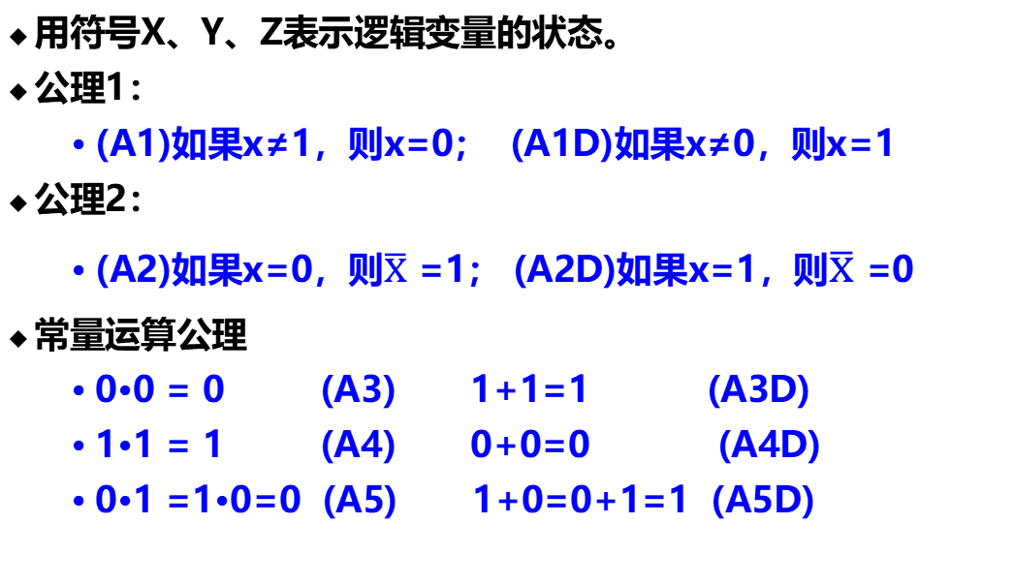
2.1 公理系统
用符号X、Y、Z表示逻辑变量的状态。
公理1：
(A1)如果x≠1，则x=0； (A1D)如果x≠0，则x=1
公理2：
(A2)如果x=0，则$\overline{x}$=1； (A2D)如果x=1，则$\overline{x}$=0
常量运算公理
0•0 = 0 (A3) 1+1=1 (A3D)
1•1 = 1 (A4) 0+0=0 (A4D)
0•1 =1•0=0 (A5) 1+0=0+1=1 (A5D)

Slide 40
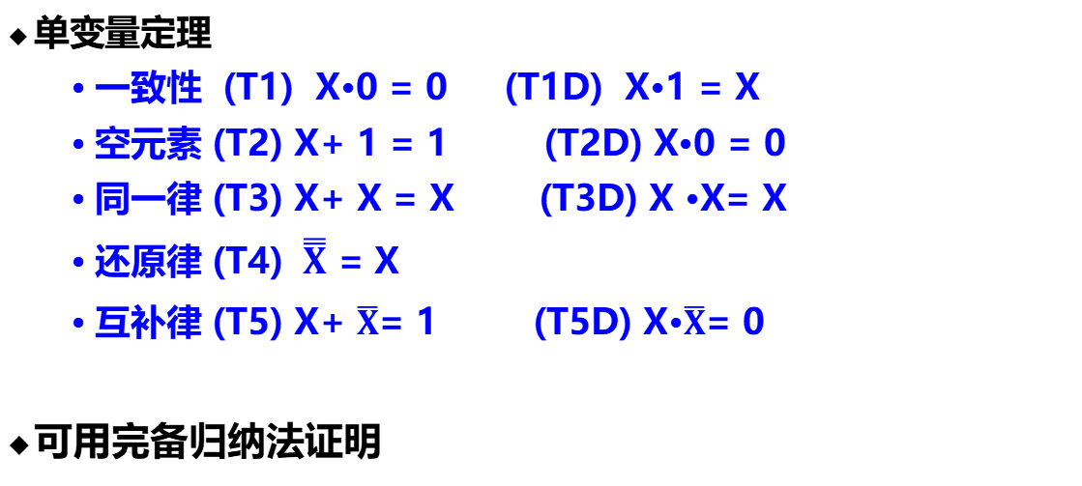
2.2 定理
单变量定理
一致性 (T1) X•0 = 0 (T1D) X•1 = X
空元素 (T2) X+ 1 = 1 (T2D) X•0 = 0
同一律 (T3) X+ X = X (T3D) X •X= X
还原律 (T4) $\overset{̿}{X}$ = X
互补律 (T5) X+ $\overline{X}$= 1 (T5D) X•$\overline{X}$= 0
可用完备归纳法证明

Slide 41
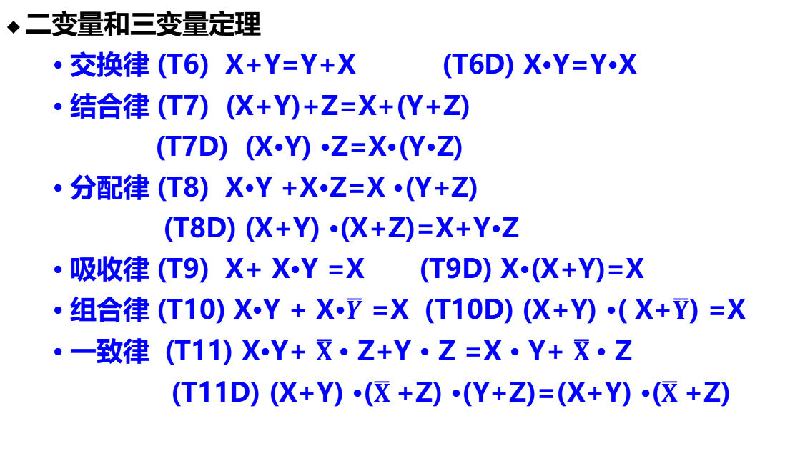
2.2 定理
二变量和三变量定理
交换律 (T6) X+Y=Y+X (T6D) X•Y=Y•X
结合律 (T7) (X+Y)+Z=X+(Y+Z)
(T7D) (X•Y) •Z=X•(Y•Z)
分配律 (T8) X•Y +X•Z=X •(Y+Z)
(T8D) (X+Y) •(X+Z)=X+Y•Z
吸收律 (T9) X+ X•Y =X (T9D) X•(X+Y)=X
组合律 (T10) X•Y + X•$\overline{Y}$ =X (T10D) (X+Y) •( X+$\overline{Y}$) =X
一致律 (T11) X•Y+ $\overline{X}$• Z+Y • Z =X • Y+ $\overline{X}$• Z
(T11D) (X+Y) •($\overline{X}$+Z) •(Y+Z)=(X+Y) •($\overline{X}$+Z)
与算术运算规则不同！
称为一致项/冗余项
在组合电路用来消除时序冒险。
Notes:
证明方法：用其它公理或定理来证明，完备归纳法
Y·Z称为一致项/冗余项，若Y·Z为1，则X·Y和$\overline{X}$·Z必有一个为1

Slide 42
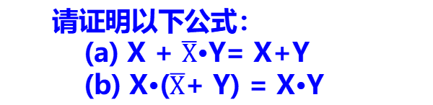
2.2 定理
证明定理T9（方法有多种）
X+X • Y = X • 1+X • Y
= X • (1+Y)
= X • 1
=X
证明T9D
X • (X+ Y) = X • X+X • Y
= X+ X •Y
= X
请证明以下公式：
(a) X + $\overline{X}$•Y= X+Y
(b) X•($\overline{X}$+ Y) = X•Y
Notes:
证明5（a） x+x’y=x+xy+x’y =x+(x+x’)y=x+y 定理4（a)
第2中方法 利用公理5，分配律x+x’y=(x+x’)(x+y)=x+y

Slide 43
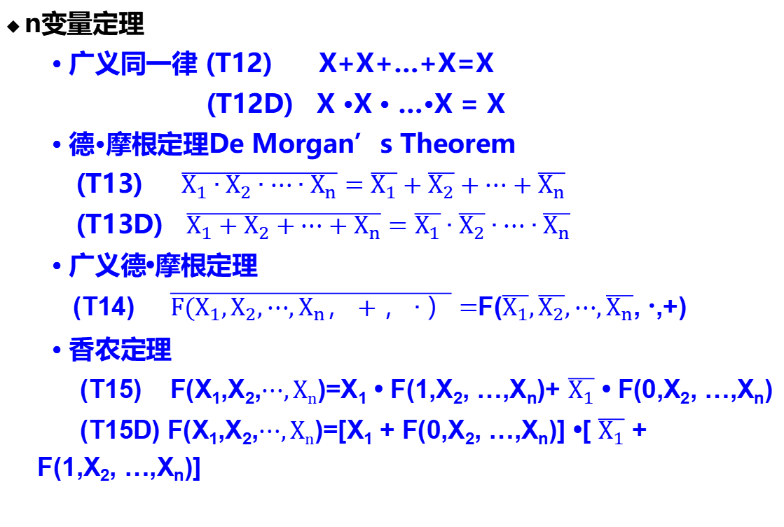
2.2 定理
n变量定理
广义同一律 (T12) X+X+…+X=X
(T12D) X •X • …•X = X
德•摩根定理De Morgan’s Theorem
(T13) $\overline{X_{1}∙X_{2}∙⋯∙X_{n}}=\overline{X_{1}}+\overline{X_{2}}+⋯+\overline{X_{n}}$
(T13D) $\overline{X_{1}+X_{2}+⋯+X_{n}}=\overline{X_{1}}∙\overline{X_{2}}∙⋯∙\overline{X_{n}}$
广义德•摩根定理
(T14) $\overline{F(X_{1},X_{2},⋯,X_{n}，+，∙）}=$F($\overline{X_{1}},\overline{X_{2}},⋯,\overline{X_{n}}$, ,+)
香农定理
(T15) F(X₁,X₂,$⋯,Xn$)=X₁ • F(1,X₂, …,X_{n})+ $\overline{X_{1}}$ • F(0,X₂, …,X_{n})
(T15D) F(X₁,X₂,$⋯,Xn$)=[X₁ + F(0,X₂, …,X_{n})] •[ $\overline{X_{1}}$ + F(1,X₂, …,X_{n})]
用于多变量函数的实现
n个变量
n-1个变量
Notes:
特别是在LUT中，函数的变量数是有上限的，例如6个变量，则7、8个变量的函数则可以利用6个变量的LUT组合电路来实现

Slide 44
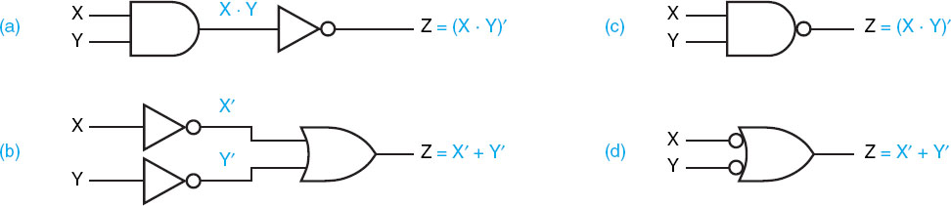
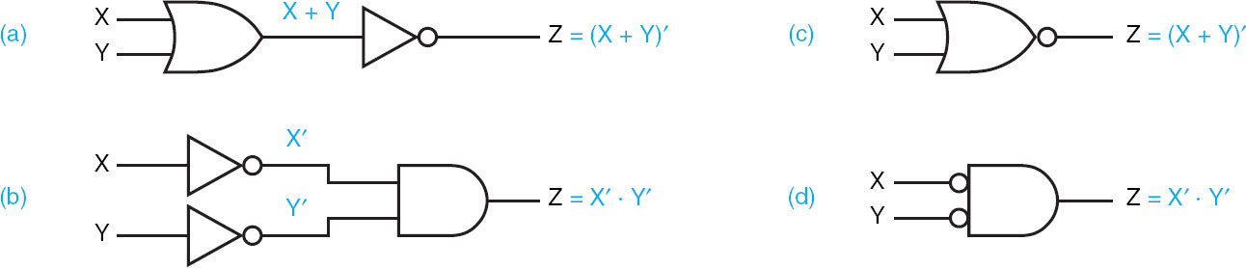
2.2 定理
注意反相圈的位置，逻辑门的符号和逻辑门的名称之间的关系。
德•摩根定理的应用
这里表达式中的’表示取反
根据T13的等效电路，a) 与-非 b) 非-或 c) 与非门逻辑符号 d)与非门等效电路
根据T13D的等效电路，a) 或-非 b) 非-与 c) 或非门逻辑符号 d)或非门等效电路
Notes:
在逻辑电路图中广泛应用。

Slide 45
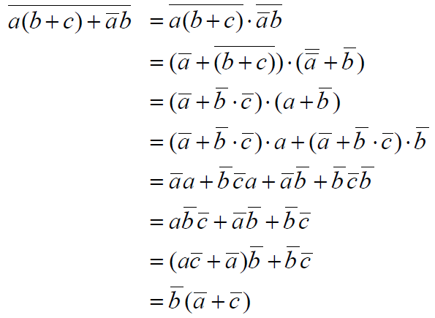
2.2 定理
德•摩根定理的应用例

Slide 46
2.3 对偶定律
对于任何一个逻辑表达式Y，若将其中的“·”与“+”互换，“0”和“1”互换，则得到Y的对偶式Y^{D}，称Y与Y^{D}互为对偶式。
对偶定律：若两个逻辑表达式相等，则它们的对偶式也相等。
在保持运算优先次序不变的前提下
对偶式
X+X·Y=X
X·(X+Y)=X

Slide 47
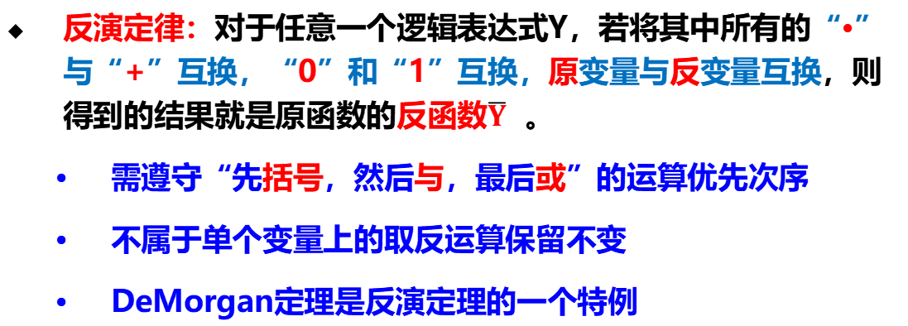
2.4 反演定律*
反演定律：对于任意一个逻辑表达式Y，若将其中所有的“·”与“+”互换，“0”和“1”互换，原变量与反变量互换，则得到的结果就是原函数的反函数$\overline{Y}$ 。
需遵守“先括号，然后与，最后或”的运算优先次序
不属于单个变量上的取反运算保留不变
DeMorgan定理是反演定理的一个特例
注意：与数学概念中的“反函数”有区别，也有人称之为补函数。
Notes:
最小项和最大项互为反函数，反函数的反函数等于自身

Slide 48
第三讲 逻辑关系描述
逻辑函数
真值表与波形图
标准范式表示

Slide 49
3.1 逻辑函数
逻辑函数是反映输入变量和输出变量之间逻辑关系的表达式。
将一组取值范围在{0，1} 之中的输入变量唯一映射到在同样取值范围中的输出变量。
设X₁, X₂, …, X_{n}是n个变量，每个变量取值0 或者取值1。
F(X₁, X₂, …, X_{n}) 是X₁, X₂, …, X_{n}的一个逻辑函数，其取值由X₁, X₂, …, X_{n}的取值决定。

Slide 50
3.1 逻辑函数
每一组输入组合都有一个确定的输出值
每个逻辑函数都有一组确定的输出
两个输入变量的函数F(x,y)可能的输出值如下：
三个输入变量有多少种可能的逻辑函数f(x,y,z)?
Notes:
3个输入变量可能的函数有2^8=256种

Slide 51

3.2 真值表与波形图
真值表
真值表 true table：用二维表的形式列出逻辑函数所有的输入组合和对应的输出值。
标题栏左侧为输入组合，右侧对应输出。
输入组合通常按照递增顺序排列，输出写在相邻的列中。
n个输入变量逻辑函数的真值表有2^{n}行。
当n较大时，真值表将变得十分巨大而失去使用价值。
ABC | Y
000
001
010
011
100
101
110
111
0
0
0
1
0
1
1
1
$$Y=A∙B+B∙C+A∙C$$
Notes:
1对应逻辑真；0对应逻辑假

Slide 52


3.2 真值表与波形图
波形图描绘了逻辑函数输出变量对于输入变量的变化所产生的响应。在理想状态下，忽略时间延迟。
横轴表示时间
纵向用横线的高低来表示逻辑值大小
完整的波形图至少需要列出所有的输入组合和所对应的输出值
Y=A·B
Y=A+B
Notes:
定时图/时序图timing diagram
逻辑0和1之间的变化不是立即变化，输出对输入变化的响应会有一点延迟。
忽略模拟定时特性

Slide 53
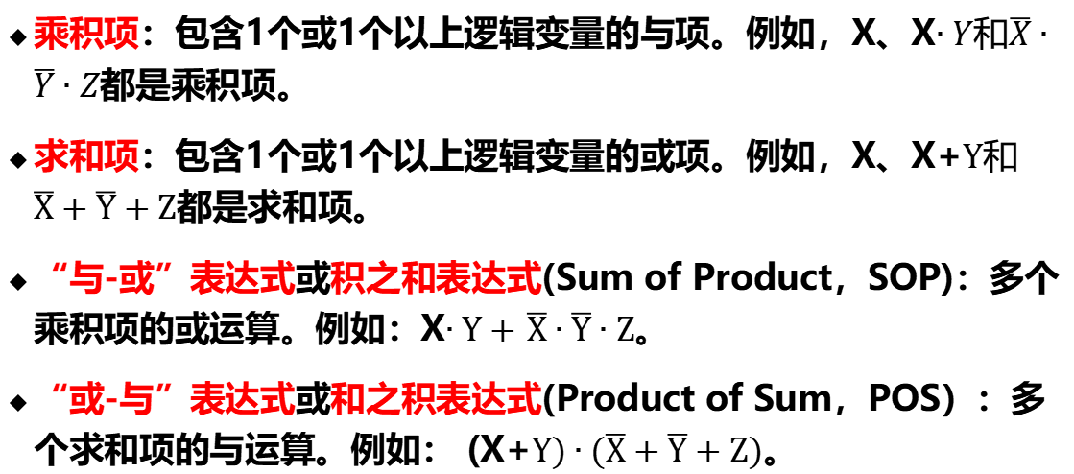
3.3 逻辑函数的标准表示
乘积项：包含1个或1个以上逻辑变量的与项。例如，X、X$∙Y和\overline{X}∙\overline{Y}∙Z$都是乘积项。
求和项：包含1个或1个以上逻辑变量的或项。例如，X、X+$Y和\overline{X}+\overline{Y}+Z$都是求和项。
“与-或”表达式或积之和表达式(Sum of Product，SOP)：多个乘积项的或运算。例如：X$∙Y+$ $\overline{X}∙\overline{Y}∙Z$。
“或-与”表达式或和之积表达式(Product of Sum，POS）：多个求和项的与运算。例如： (X+$Y)∙(\overline{X}+\overline{Y}+Z)$。

Slide 54
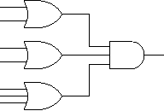
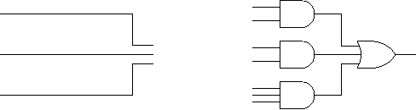
3.3 逻辑函数的标准表示
与-或表达式：积之和表达式SOP
与项
乘积项
或-与表达式：和之积表达式POS
$$f(A,B,C)=A•B+\overline{A}•C+A•\overline{B}•\overline{C}$$
$$f(A,B,C)=(A+B)• (A+\overline{C})•(\overline{A}+B+C)$$
求和项
或项

Slide 55
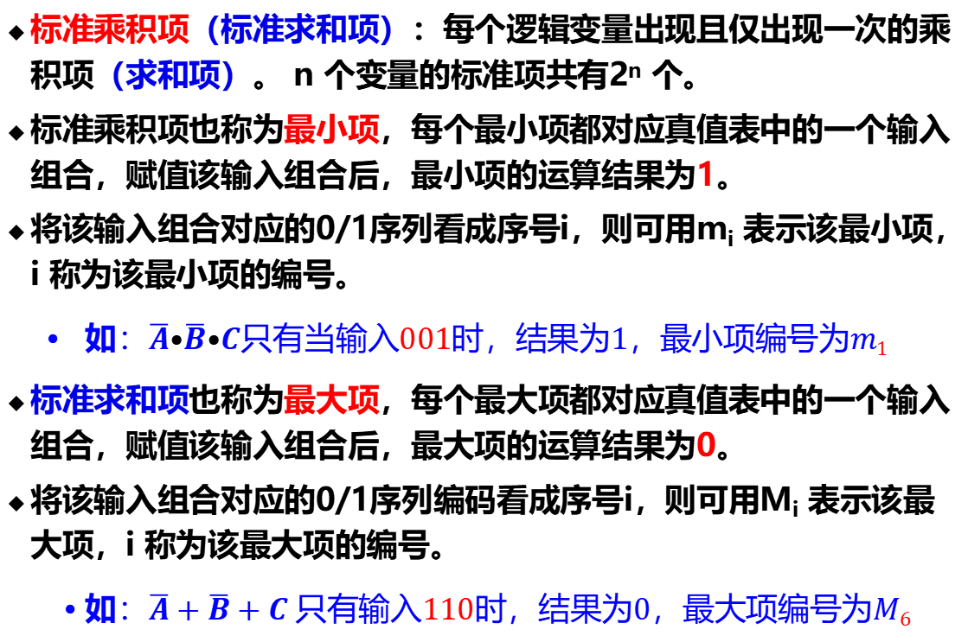
3.3 逻辑函数的标准表示
标准乘积项（标准求和项）：每个逻辑变量出现且仅出现一次的乘积项（求和项）。 n 个变量的标准项共有2^{n} 个。
标准乘积项也称为最小项，每个最小项都对应真值表中的一个输入组合，赋值该输入组合后，最小项的运算结果为1。
将该输入组合对应的0/1序列看成序号i，则可用m_{i} 表示该最小项，i 称为该最小项的编号。
如$：\overline{A}•\overline{B}•C只有当输入001时，结果为1，最小项编号为m1$
标准求和项也称为最大项，每个最大项都对应真值表中的一个输入组合，赋值该输入组合后，最大项的运算结果为0。
将该输入组合对应的0/1序列编码看成序号i，则可用M_{i} 表示该最大项，i 称为该最大项的编号。
如$：\overline{A}+\overline{B}+C 只有输入110时，结果为0，最大项编号为M6$
Notes:
标准项中每个变量可以以原变量或反变量的形式出现。对于非标准项，可利用布尔代数的互补律扩充缺失的逻辑变量从而转换为标准项。

Slide 56


















3.3 逻辑函数的标准表示
真值表
标准和/最小项列表：使得函数输出为1的最小项之和。
序号
0
1
2
3
4
5
6
7
ABC | Y | 最小项 | 最大项
000 | 1
001 | 0
010 | 0
011 | 0
100 | 0
101 | 0
110 | 1
111 | 1
$$\overline{A}•\overline{B}•\overline{C}$$
$$A+B+C$$
$$\overline{A}•\overline{B}•C$$
$$A+B+\overline{C}$$
$$Y=\overline{A}•\overline{B}•\overline{C}+A•B•\overline{C}+A•B•C$$
$$=∑m (0,6,7)$$
$$\overline{A}•B•\overline{C}$$
$$A+\overline{B}+C$$
$$\overline{A}•B•C$$
$$A+\overline{B}+\overline{C}$$
$$A•\overline{B}•\overline{C}$$
$$\overline{A}+B+C$$
标准积/最大项列表：使得函数输出为0的最大项之积。
$$A•\overline{B}•C$$
$$\overline{A}+B+\overline{C}$$
$$A•B•\overline{C}$$
$$\overline{A}+\overline{B}+C$$
$Y=$($A+B+\overline{C}$) $•$($A+\overline{B}+C$) $•$($A+\overline{B}+\overline{C}$) $•$($\overline{A}+B+C$) $•$($\overline{A}+B+\overline{C}$）=$\prod{M(1,2,3,4,5)}$
$$A•B•C$$
$$\overline{A}+\overline{B}+\overline{C}$$
真值表的表示是唯一的，因此标准项列表的表示也是唯一的。
Notes:
对于任何一个逻辑函数，它的真值表是唯一的，因而它的最小项表达式也是唯一的。

Slide 57
3.3 逻辑函数的标准表示
函数的最小项列表和最大项列表等价且可相互转换。
n 个变量的逻辑函数其最小项列表编号集合与最大项列表编号集合之并集为n位编号全集{0，1，…，2^{n-1}}，且这两个集合之交集为0，它们为互补关系。
两个列表之间可方便转换，只需对相应的编号集合求补即可。
f(A,B,C)=Σ m (0,1,2,3) = Π M(4,5,6,7)
f(X,Y) = Σ m (1) = Π M(0,2,3)
f(A,B,C) = Σ m (0,6,7) = Π M(1,2,3,4,5)
Notes:
ABCD组合成二进制数进行比较，最小项和最大项程序等价

Slide 58
第四讲 逻辑函数的化简与变换
代数法化简
卡诺图化简
等效逻辑符号表示
逻辑函数变换

Slide 59
4 逻辑函数的化简与变换
减少输入变量的数目
最小项和最大项的数目随变量数呈指数级增长
减少门的数目
可以使用更小的集成电路器件
减少电路的规模
门越小速度越快；可以减少电路层级数。
数字系统辅助设计工具EDA中都包含最小化程序
FPGA、PLD的资源毕竟是有限的
ASIC门电路的输入端的数量也是有限的
1. 通常不考虑输入反相器的成本。
2. 通常从真值表或标准范式开始化简。
Notes:
一般采用两级电路(Two-level Circuits),输入信号通过两级门到达输出信号,采用多于两级是基于扇入(Fan-in)限制或电路速度方面的考虑。
在多数系统中，“与非门”和“或非门”的速度比“与门”和“或门”速度快。可用与非门替代与门
减少输入变量的数目
输入变量
大概估计一个输入变量2个晶体管
为什么不算非门？
较少的输入变量意味着较少的晶体管
更小的电路
较少的输入意味着较快的门
门越小越快
扇入fan-ins （门的输入数）由所采用的工艺限制
减少门的数目
较少的门数意味着更小的电路
直接影响制造成本

Slide 60

4.1 代数法化简
利用布尔代数的公理、定理、定律等，消去逻辑表达式式中多余的乘积项或多余的因子，进行化简。
利用互补律T5： $\overline{X}+X=1$，可消去一个变量。
利用吸收律T9：X+X•Y=X 和 X + $\overline{X}$ $•$Y= X+Y，可消去乘积项中一个因子。
利用组合律T10：X•Y+X • $\overline{Y}$ =X 和 (X+Y)•(X+ $\overline{Y}$)=X，可消去一个变量。
利用一致律T11，可消去冗余的乘积项。
如果表达式的层级超过了两级，则先转换为两级。
如有整体取反运算，则先转换为单变量取反运算。
Notes:
切勿死记这些方法。

Slide 61

4.1 代数法化简
化简：F(w,x,y,z)=w$∙$x+w$∙$x$∙$y+$\overline{w}∙$y$∙$z+$\overline{w}∙\overline{y}∙$z+$\overline{w}∙$x$∙$y$∙\overline{z}$。
=w∙x+$\overline{w}$(y∙z+$\overline{y}$∙z+x∙y∙$\overline{z}$) (根据T8和T9)
=w∙x+$\overline{w}$(z+x∙y∙$\overline{z}$) (根据T10)
=w∙x+$\overline{w}$(z+x∙y) (根据T9)
=w∙x+$\overline{w}$∙z+$\overline{w}$∙x∙y (根据T9)
=(w+$\overline{w}$∙y)∙x+$\overline{w}$∙z (根据T8)
=(w+y)∙x+$\overline{w}$∙z (根据T9)
=w∙x+x∙y+$\overline{w}$∙z (根据T8)
和原表达式相比，化简后减少了2个与门、11个输入端。
Notes:
后3项提取W’得到yz+y’z+xyz’=z+xyz’=z+xy，完整表示为w’z+w’xy。
=w’z+wx+xy

Slide 62


4.1 代数法化简
化简$\text{f}\text{(}\text{A}\text{,}\text{B}\text{,}\text{C}\text{,}\text{D}\text{) = ∑}\text{m}\text{(1,2,5,7,8,10,12,13,15)}$
=$\overline{A}∙\overline{B}∙\overline{C}∙D+\overline{A}∙\overline{B}∙C∙\overline{D}+\overline{A}∙B∙\overline{C}∙D+\overline{A}∙B∙C∙D+A∙\overline{B}∙\overline{C}∙\overline{D}+A∙\overline{B}∙C∙\overline{D}+A∙B∙\overline{C}∙\overline{D}+A∙B∙\overline{C}∙D+A∙B∙C∙D$
=$\overline{A}∙\overline{C}∙D+\overline{B}∙C∙\overline{D}+\overline{A}∙B∙D+B∙\overline{C}∙D+B∙C∙D+A∙\overline{B}∙\overline{D}+A∙\overline{C}∙\overline{D}+A∙B∙\overline{C}+A∙B∙D$
=$\overline{A}∙\overline{C}∙D+\overline{B}∙C∙\overline{D}+B∙D+A∙\overline{B}∙\overline{D}+A∙\overline{C}∙\overline{D}+A∙B∙\overline{C}$
=$\overline{A}∙\overline{C}∙D+\overline{B}∙C∙\overline{D}+B∙D+A∙\overline{B}∙\overline{D}+A∙B∙\overline{C}$
X•Y+ $\overline{X}$• Z+Y • Z =X • Y+ $\overline{X}$• Z
是最简表达式吗？

Slide 63
4.1 代数法化简
优点
不受变量数目的限制
化简比较直观
缺点
没有一定的规律和步骤，技巧性很强
难以判断化简结果是否最简
判别逻辑表达式是否为最小化
乘积项（与项）最少
每个乘积项中因子（逻辑变量）最少
如何证明是最简表达式？
Notes:
如何比较 有时间就介绍Logisim

Slide 64



4.2 卡诺图化简
卡诺图（Karnaugh map）: 真值表的图形化表示，把能化简的最小项通过相邻项合并的可视化方式标识出来。
n个变量的卡诺图是一个含有2^{n}个单元的矩阵图
每一行和每一列的编号对应逻辑变量的输入组合，0 表示反变量，1 表示原变量
编号按照格雷码的顺序排列，即相邻编号只有1位不同
根据格雷码的规则，空间位置上（上下、左右或首尾）相邻的小方格具有逻辑相邻性
CD
AB
00 01 11 10
B
B
0
1
3
2
A
0 1
A
00
01
11
10
0 1
0
1
$$\overline{A}\overline{B}$$
$$\overline{A}B$$
0
1
m₀
m₁
4
5
7
6
$$A\overline{B}$$
AB
m₂
m₃
12
13
15
14
8
9
11
10
Notes:
*注：也有最大项卡诺图。最小项：minterm。
将n个变量的全部最小项分别用一个个小方格表示，并使具有逻辑相邻性的最小项在几何位置上也相邻地排列，所得的图形被称为（全称）n变量最小项卡诺图。

Slide 65


4.2 卡诺图化简
BC
A
00 01 11 10
卡诺图每个单元对应一个最小项，其中标注该最小项在真值表中的输出值，如果输出为1，则称为“1单元”
若两个“1单元”相邻，则表示两个最小项仅1个变量不同，该变量在一个方格中为原变量，在另一个方格中则为反变量。根据T10，这两个最小项可合并为一个乘积项，并消去那个不相同的变量
相邻单元数越多可消去的变量数越多
相邻2^{i}个“1单元” 的最小项可以合并成一个乘积项，并消去i个不同的变量
使用一个方框来标注可以合并的“1单元” ，这个方框称为卡诺圈
0
1
1
$$\overline{B}∙C$$
1
CD
AB
00 01 11 10
00
01
11
10
1
1
1
1
CDE
AB
000 001 011 010 110 111 101 100
00
01
11
10
1
1
1
1
1
1
1
1
$$D∙E$$
Notes:
*注：也有最大项卡诺图。最小项：minterm。
将n个变量的全部最小项分别用一个个小方格表示，并使具有逻辑相邻性的最小项在几何位置上也相邻地排列，所得的图形被称为（全称）n变量最小项卡诺图。

Slide 66
4.2 卡诺图化简
蕴涵项是一个乘积项，覆盖了逻辑函数的1个或多个最小项。
质蕴涵项(prime implicant) ：没有被该逻辑函数的其它蕴涵项所覆盖的蕴涵项。
实质蕴涵项(essential prime implicant)：覆盖的最小项中至少有一个最小项没有被其他质蕴涵项所覆盖的质蕴涵项。
质蕴涵项覆盖的最小项越多越可能是实质蕴涵项。
如果逻辑函数的所有最小项都被一组的质蕴涵项所覆盖，则该组蕴涵项被称为函数的一个覆盖(Cover)，一定包含了所有的实质蕴涵项。
最小覆盖是包含质蕴涵项数是最少的，并且质蕴涵项中的变量总数也是最少的。
逻辑函数化简问题就转化为寻找该函数的最小覆盖问题。
Notes:
奇异“1”单元(distinguished 1-cell)：仅被一个实质蕴含项覆盖的最小项。
如何化简逻辑函数——最小化(Minimize)
(主蕴涵项)定理：最简“积之和”是主蕴涵项之和
蕴涵项(Implicant)
任何积项都称为蕴涵项，与卡诺图中的圈对应
主蕴涵项(Prime implicant)
也称“本原蕴涵项”或“素项”
定义若逻辑函数的积项P再也不能同其它积项合并以组成变量个数更少的积项，则称P为主蕴涵项
对应卡诺图中最大的圈
质主蕴涵项(Essential prime implicant)
定义：不能被其它蕴涵项代替的主蕴涵项；至少包含一个不能被其它任何主蕴涵项所覆盖的最小项
也称“必要素项”，对应卡诺图中必不可少的最大圈
覆盖(Cover)
若逻辑函数的所有最小项被1组蕴涵项所包含，则该组蕴涵项称为函数的1个覆盖
最小覆盖(Minimal cover)
是1个包含最少主蕴涵项和最少符号数的覆盖

Slide 67


4.2 卡诺图化简
确定逻辑函数F(A,B,C)=Σm(1,3,4,5,7)的最小覆盖的方法
BC
BC
BC
A
00 01 11 10
A
00 01 11 10
A
00 01 11 10
0
1
1
1
0
1
1
1
0
1
1
1
1
1
1
1
1
1
1
1
1
蕴涵项：
最小项： {$\overline{A}∙\overline{B}∙C$, $\overline{A}∙B∙C$, A $∙ \overline{B}∙\overline{C}$ , A $∙ \overline{B}∙C$ , A $∙$B $∙$C}
含有两个最小项的蕴涵项：
含有四个最小项的蕴涵项：
质蕴涵项，没有被覆盖的蕴涵项： {$\text{A}∙\overline{B}$, C}
实质蕴涵项 = {$\text{A}∙\overline{B}$, C}
最小覆盖 =A$∙\overline{B}$+ C
{$\overline{A}∙C$, A $∙ \overline{B}$, A $∙$C, $\overline{B}∙C$, B $∙$C}
{C}
Notes:
与教材上卡诺图最小项分布不同，结果相同
讲解生成蕴含项的过程，写出变量组合

Slide 68
4.2 卡诺图化简
逻辑函数卡诺图化简的关键：找出和选择质蕴涵项，一般步骤如下：
根据逻辑表达式，列出真值表，构建卡诺图
找出卡诺图中的所有质蕴涵项，从覆盖范围最大的质蕴涵项开始
找出所有的实质蕴涵项
在剩余的质蕴涵项中寻找一个最小的覆盖，该覆盖包含那些没有被实质蕴涵项所覆盖的最小项
合并3、4两步的结果，生成函数的最简逻辑表达式
Notes:
质蕴涵项：尽可能找最大的卡诺圈
附加的知识：
完备的步骤是
Step 1. 建立逻辑函数的卡诺图；
Step 2. 圈出所有的本源蕴涵项（素项）—— 最大合并范围的卡诺圈所圈定的合并项；
Step 3. 确定实质蕴涵项 —— 逻辑函数的表达式为最简时的蕴涵项叫作实质蕴涵项，实质素项的特点是至少包含一个实质最小项，所谓实质最小项是指只被合并了一次的最小项；
Step 4. 写出函数的最简逻辑表达式 —— 最小实质素项集。
注：与项 是 升蕴涵项，
所谓“1”格不能漏圈——卡诺圈应覆盖卡诺图中所有的“1”格。
圈的面积尽可能大——“ the largest circle of power 2 cells ”
“格” -- cell
含有“实质最小项”的素项就是实质蕴涵项。
“唯一的‘1格’”——学名“实质最小项”

Slide 69



4.2 卡诺图化简
F(A,B,C,D) = ∑m(1,2,5,7,8,10,12,13,15)
CD
CD
CD
00 01 11 10
00 01 11 10
AB
00 01 11 10
AB
AB
1
1
00
01
11
10
1
1
00
01
11
10
1
1
00
01
11
10
1
1
1
1
1
1
1
1
1
1
1
1
1
1
1
1
1
1
1
1
1
找出所有质蕴涵项
选择所有的实质蕴涵项
选择最小的覆盖子集
B $∙$D,$\overline{ A}∙\overline{C}$ $∙$D, $\overline{B}∙C∙\overline{D}$,$A∙B∙\overline{C}$, $A∙\overline{B}∙\overline{D}$, A $∙ \overline{C}∙\overline{D}$
B $∙$D + $\overline{A}∙\overline{C}$ $∙$D
+$\overline{ B}∙C∙\overline{D}$
$A∙B∙\overline{C}$,$A∙\overline{B}∙\overline{D}$, A $∙ \overline{C}∙\overline{D}$
F(A,B,C,D)=B $∙$D+$\overline{A}∙\overline{C}∙$D+$\overline{B}∙C∙\overline{D}+$A $∙ \overline{C}∙\overline{D}$
Notes:
和前面布尔代数法化简对比

Slide 70
4.2 卡诺图化简
CD
AB
00 01 11 10
00
01
11
10
1
1
1
1
1
1
1
1
$$Y=A⋅D+\overline{B}⋅\overline{C}⋅D+\overline{B}⋅C⋅\overline{D}+\overline{A}⋅B⋅\overline{C}⋅\overline{D}$$

Slide 71

4.2 卡诺图化简
F (A,B,C,D,E) = ∑m(0,2,4,6,7,8,10,11,12,13,14,16,18,19,29,30)
ABC
DE
000
000
001
011
010
001
011
010
110
111
101
100
00
01
11
10
1
1
1
1
1
1
1
1
1
1
1
1
1
1
1
1
F =$\overline{A}$ ⋅$\overline{E}$ +$\overline{ B}$ ⋅$\overline{C}$ ⋅$\overline{E}$ + $\overline{A}$ ⋅$\overline{B}$ ⋅ C ⋅ D +$\overline{ A}$ ⋅ B ⋅$\overline{C}$ ⋅ D +A ⋅ $\overline{B}$ ⋅ $\overline{C}$ ⋅ D + B ⋅ C ⋅ $\overline{D}$ ⋅ E + B ⋅ C ⋅ D ⋅ $\overline{E}$

Slide 72

4.2 卡诺图化简
列出全部质蕴含项和实质蕴含项，并给出最简与或表达式。
F (A,B,C,D) = ∑m(0,1,4,5,7,8,10,13,14,15)
F (A,B,C,D) = ∑m(1,2,3,4,8,9,10,12,13,14,15)
卡诺图化简：F=wx+wxy+$\overline{w}$yz+$\overline{w}\overline{y}$z+$\overline{w}$xy$\overline{z}$

Slide 73
4.2 卡诺图化简
利用对偶性原理，卡诺图也可以用来化简和之积表达式，只需要将真值表中输出值为0 的最大项对应的单元标注为0，然后合并相邻的“0 单元”，得到求和的质蕴涵项。
卡诺图化简优点
方便、直观、容易掌握
卡诺图化简缺点
受到变量数量的约束，当变量数大于6时，卡诺图绘制以及相邻关系的识别将变得非常复杂，从而导致难以直观化简。
在现代数字系统设计中，大多采用计算机程序自动实现逻辑函数的化简。

Slide 74

4.3 逻辑函数变换
等效逻辑符号：功能相同，符号不同。
反相输出门利用一次德·摩根定理，转换为非反相输出门。
非反相输出门两次取反，利用德·摩根定理转换下层的取反运算，可得到反相输出门。
Notes:
只要将反相圈移到输入端，同时将与门和或门互换。

Slide 75

4.3 逻辑函数变换
在数字电路中，与非门和或非门通常比与门和或门的执行速度快。
将“与-或”表达式转换为“与非-与非”表达式？
将“与-或”表达式整体两次取反，然后运用德摩根定律转换下层的取反运算，就可以得到“与非-与非”表达式
使用与非门替代与门和或门来实现该逻辑函数。
例如：F(X,Y,Z)=X∙Y+Y∙Z+X∙Z，转换为：
F(X,Y,Z)=$\overset{̿}{X∙Y+ Y∙Z+ X∙Z}$=$\overline{\overline{X∙Y}∙\overline{Y∙Z}∙\overline{X∙Z}}$
Notes:
利用与非门和或非门来构建数字系统通常速度更快。

Slide 76

4.3 逻辑函数变换
对于任何积之和表达式都可使用“与-或”电路和“与非-与非”电路这两种方法实现。
在第一级的输出和第二级的输入之间加入一对反相器，来实现用反相门替代与门和或门。
Notes:
利用与非门和或非门来构建数字系统通常速度更快。

Slide 77



4.3 逻辑函数变换*
利用布尔代数可以实现不同形式逻辑表达式之间的变换。
公式之间可等价变换，逻辑电路图的不同设计，实现也不同
示例：与或表达式转换成或与表达式
$$F=((X+\overline{Y})•Z)+\overline{X}•Y•\overline{Z}$$
$$F=((X+\overline{Y})+\overline{X}•Y•\overline{Z})•(Z+\overline{X}•Y•\overline{Z})$$
$$F=(X+\overline{Y}+\overline{X)}•(X+\overline{Y}+Y)•(X+\overline{Y}+\overline{Z})•(Z+\overline{X})•(Z+Y)•(Z+\overline{Z})$$
$$F=1•1•(X+\overline{Y}+\overline{Z})•(Z+\overline{X})•(Z+Y)•1$$
$$F=(X+\overline{Y}+\overline{Z})•(Z+\overline{X})•(Z+Y)$$
Notes:
利用与非门和或非门来构建数字系统通常速度更快。

